Slide 1
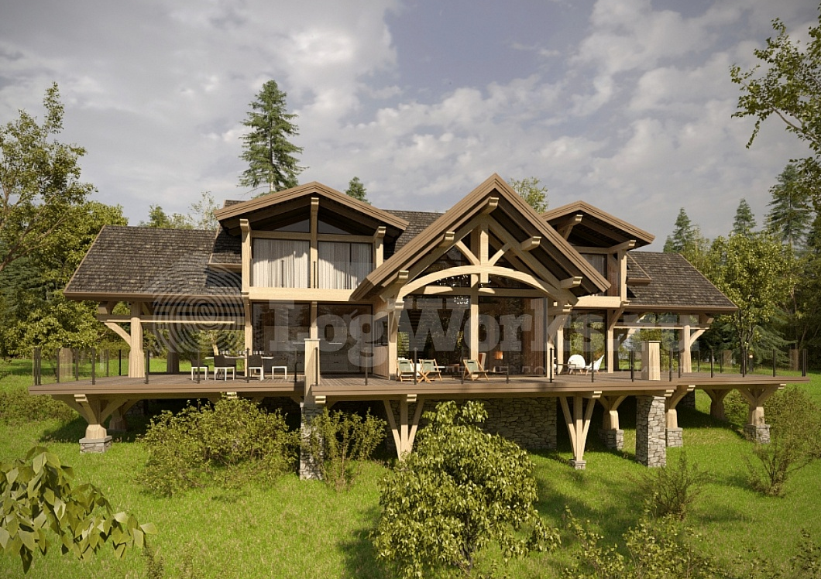

Типовой проект «Тимонсари»
ТИМОНСАРИ
Стоимость комплектации "Силовой каркас" *
от 8 310 000 руб.
Стоимость комплектации "Теплый контур" **
от 24 600 000 руб.
Брус, мм
230х230
Площадь, м²
205
Площадь с террасой, м²
354
Количество машин для транспортировки
3

Slide 2
Описание
Дом получил своё имя согласно названию острова, на берегу которого был построен. Объект демонстрирует современные архитектурные решения - имеет большую площадь панорамного остекления, что позволяет органично вписать его в природный ландшафт.
Заказывайте проект, и уже через несколько месяцев вы заедете в собственный уютный дом.

Slide 3
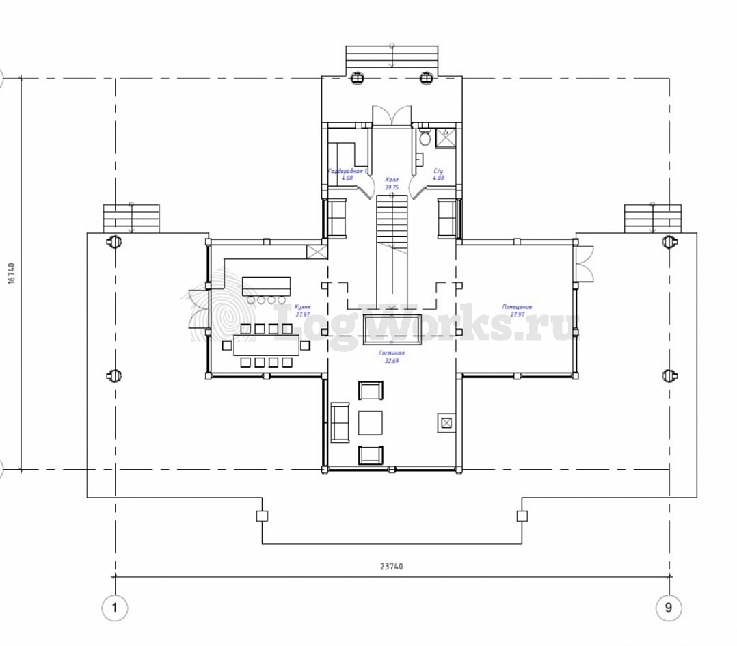
Схема этажа
1 этаж

Slide 4
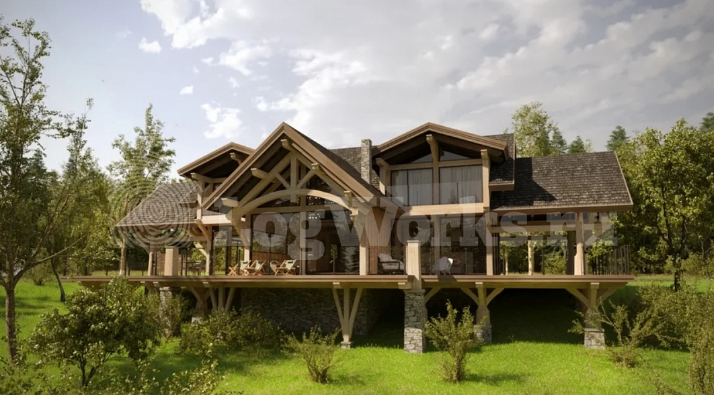
1 этаж
Терраса
149 м²
Гостиная
32,69 м²
Кухня
27,97 м²
39,75 м²
Холл
Гардеробная 1
4 м²
С/у
4 м²
Комната
27,97 м²

Slide 5
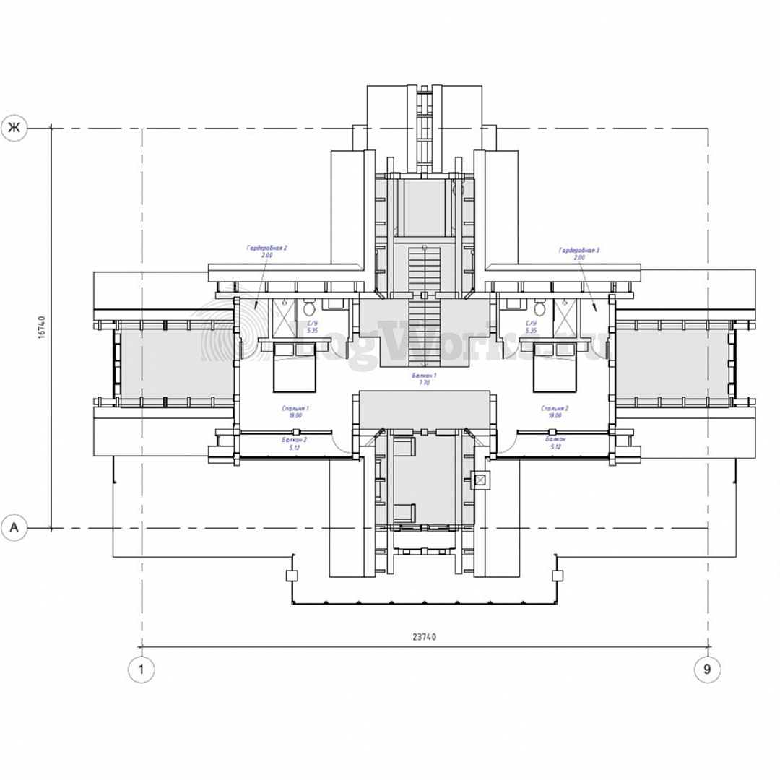
Схема этажа
2 этаж

Slide 6
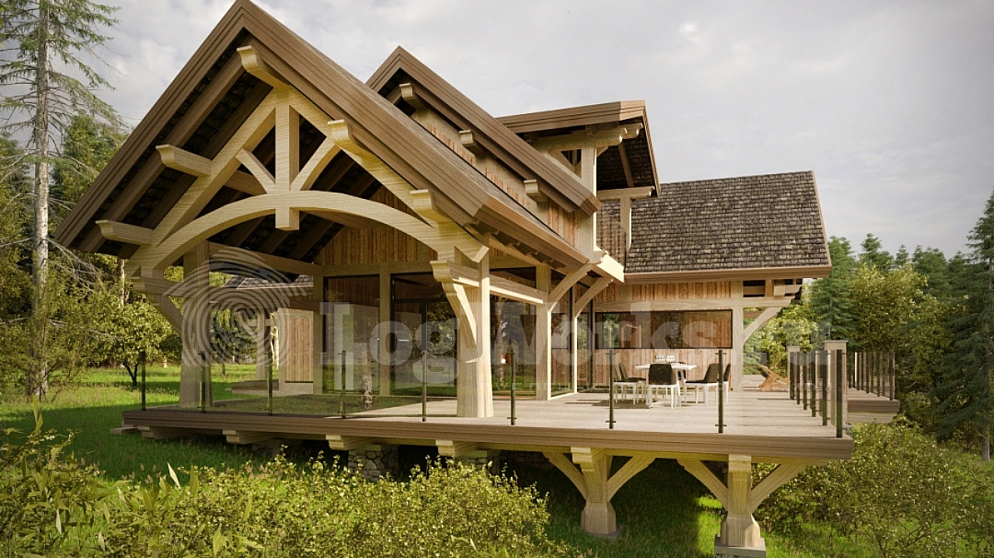
2 этаж
Балкон 1
7,7 м²
С/у 2 и 3
5,35 м²
Спальня 1
18 м²
Спальня 2
18 м²
Гардеробная 2 и 3
2 м²
Балкон 2 и 3
5,12 м²

Slide 7
Комплектации
* Силовой Каркас
Изготовление и монтаж силового каркаса из массива соснового бруса, выполненный по технологии TimberFrame
(стойки, балки, стропильная система, лаги перекрытий).
** Теплый контур
Силовой каркас +
теплая и холодная кровля, межэтажное перекрытие, утепление наружных каркасных стен, окна и уличные двери,
чистовая отделка стен и потолков,
фундамент, ввод коммуникаций в дом.

